Slide 1




Slide 2


Bạn hãy xem đoạn video sau và nêu sự vật
có dạng đường tròn và hình tròn nhé!

Slide 3

Em hãy kể tên sự vật có dạng:
ĐƯỜNG TRÒN
HÌNH TRÒN

Slide 4





Bánh xe
Vòng đu quay

Slide 5



Mặt đồng xu
Mặt bánh pizza

Slide 6




Thứ ….ngày ….tháng….năm…..
Tiết 78:
LUYỆN TẬP

Slide 7
Luyện tập
Thực hành

Slide 8
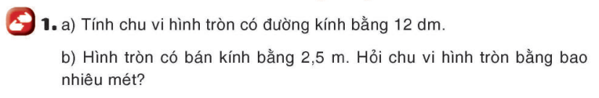
a) Chu vi hình tròn đó là:
12 × 3,14 = 37,68 (dm)
Đáp số: 37,68 dm
b) Chu vi hình tròn đó là:
2,5 × 2 × 3,14 = 15,7 (m)
Đáp số: 15,7 m

Slide 9
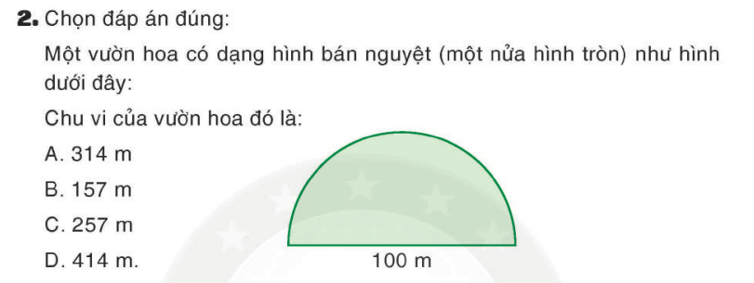


Slide 10


Slide 11
Bài giải
Đổi 1 km = 1 000 m
Chu vi của hồ sen là:
1 000 × 3,14 = 3 140 (m)
Anh Nam đã đi quãng đường dài số mét là:
3 140 × 2 = 6 280 (m)
Đáp số: 6 280 m.

Slide 12


Slide 13
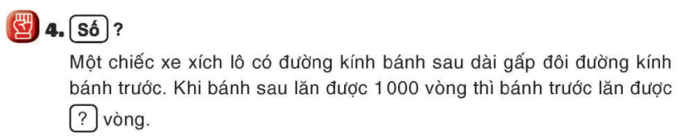

Slide 14
Bài giải
Vì đường kính bánh sau dài gấp đôi đường kính bánh trước nên bánh sau lăn được 1 vòng thì bánh trước lăn được 2 vòng.
Khi bánh sau lăn được 1000 vòng thì bánh trước lăn được số vòng là:
1 000 × 2 = 2 000 (vòng)
Đáp số: 2 000 vòng.
Vậy khi bánh sau lăn được 1000 vòng thì bánh trước lăn được 2 000 vòng.

Slide 15







CỦNG CỐ

Slide 16







Slide 17


1. Viết kí hiệu còn thiếu vào chỗ chấm:
Bán kính hình tròn được kí hiệu là: …
r
C
d
S

Slide 18
2. Viết kí hiệu còn thiếu vào chỗ chấm:
Đường kính hình tròn được kí hiệu là: …
r
C
d
S

Slide 19
3. Viết kí hiệu còn thiếu vào công thức tính chu vi hình tròn: C = … x 3,14
r
d
C
S

Slide 20
3. Viết từ còn thiếu vào chỗ trống: Độ dài của một đường tròn gọi là ………. của hình tròn đó.
Đường kính
Bán kính
Diện tích
Chu vi

Slide 21


